Slide 1
第二节 时间 位移

Slide 2
标量和矢量
标量
矢量

Slide 3
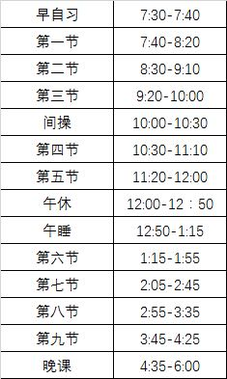
福娃作息时间表

Slide 4

时间与时刻

Slide 5
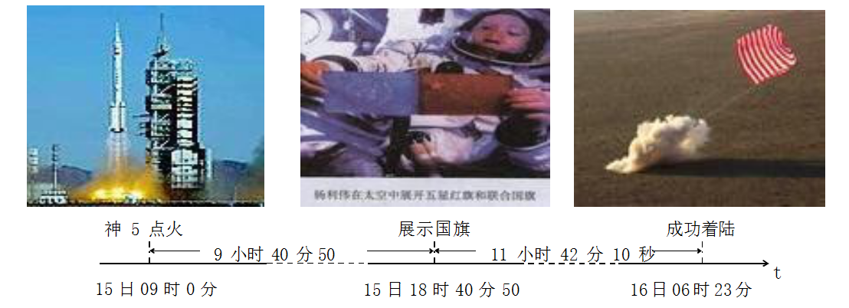
1.我国在 2003 年 10 月，成功进行了首次载人航天飞行，下图中给出了“神州”5 号飞船在飞行中的一些记录，判定给出的是时间还是时刻？

Slide 6
位置
定义
确定

Slide 7

坐标系
建立
作用

Slide 8
2.一个小球从距地面 4m 高处被向下抛出，被地面弹回，在距地面 1m 高处被接住。坐标原点定在抛出点下方
2m 处，向下方向为坐标轴的正方向。则小球的抛出点、落地点、接住点的坐标位置分别是（ ）
A．2m，-2m，-1m
B．-2m，2m，1m
C．4m，0m，1m
D．-4m，0m，-1m
B

Slide 9
位置
位置变化
轨迹
路程
位移

Slide 10
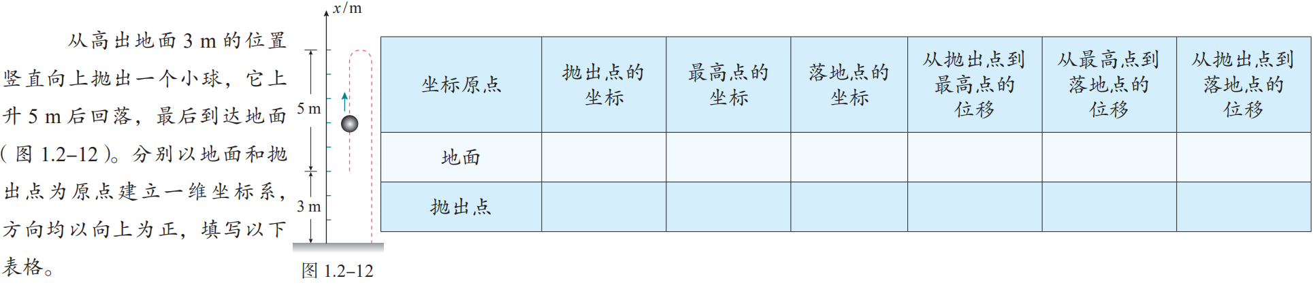
位移和坐标系间无依赖关系

Slide 11
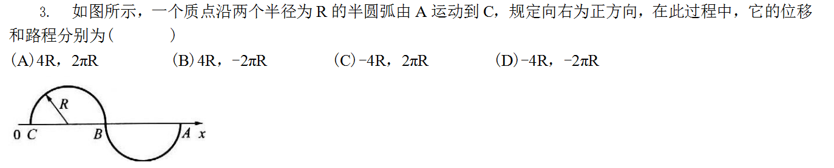
C

Slide 12
4.一支队伍匀速前进，通讯兵从队尾赶到队前并又立即返回．当通讯兵回到队尾时，队伍已前进了 200 m．在这个过程中，通讯兵的位移大小是( )
A．400 m B．100 m C．200 m D．300 m
C

Slide 13
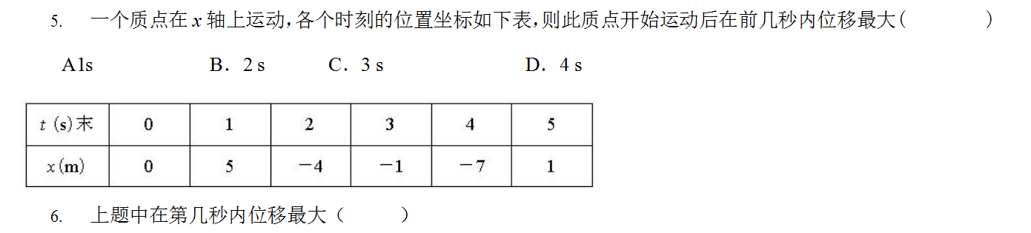
D
asd
B

Slide 14
AD
6.下列说法正确的是（ ）
A.质点做曲线运动时，某段时间内位移的大小一定小于路程
B.两个质点位移相同，则它们所通过的路程一定相等
C.质点做直线运动时，位移的大小一定等于路程
D.质点做单向直线运动时，位移大小等于路程大小
E.路程也可以表示物体位置的变化

Slide 15
7.一个质点沿 x 轴做直线运动，它的位置坐标随时间变化规律是 x=－2t²－3t+1(m), 式中 t 的单位为“s”。关于质点的运动，下列说法正确的是（ ）
A质点从坐标原点开始运动
B在最初的 1s 内，质点的位移是－4m，“－”表示位移的方向与 x 轴的正方向相反
C.在最初的 1s 内，质点的位移大小是 5m，位移的方向与 x 轴的正方向相反
C

